Slide 1

III.C DISTRIBUCIÓN GEOMÉTRICA
TEMA III.C DEFINICIONES, EJEMPLO

Slide 2
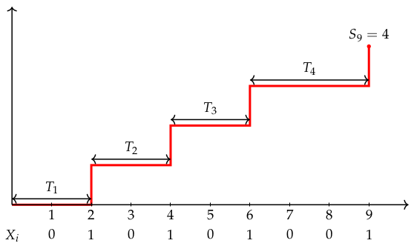
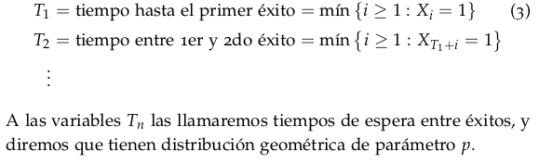
DISTRIBUCIÓN GEOMÉTRICA

Slide 3
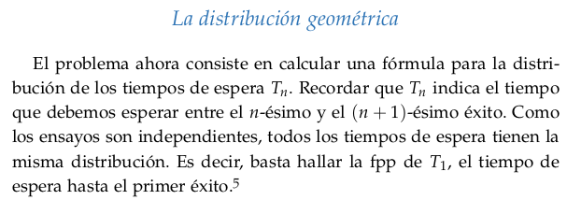

DISTRIBUCIÓN GEOMÉTRICA

Slide 4
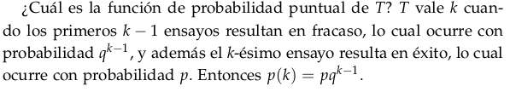
DISTRIBUCIÓN GEOMÉTRICA

Slide 5
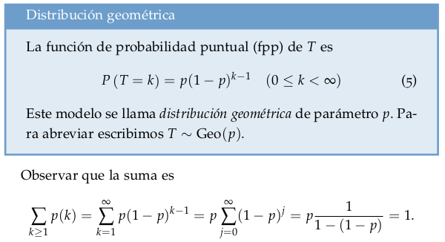
DISTRIBUCIÓN GEOMÉTRICA

Slide 6
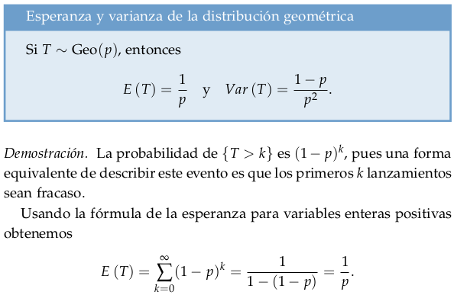
ESPERANZA Y VARIANZA DE LA DISTRIBUCIÓN GEOMÉTRICA
Véase Theorem 5 en la presentación 09_U03_Integer_Valued_Random_Variables.pptx

Slide 7
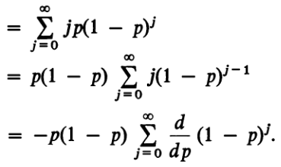

DISTRIBUCIÓN GEOMÉTRICA
(En la siguiente fórmula, se calcula E(X), donde X representa el número de fracasos antes del primer éxito) Por definición, la esperanza matemática de una variable aleatoria discreta X con distribución geométrica p(x)=p*(1-p)^{x} es
E(X)
Dado que una serie de potencias puede ser derivada término a término, se sigue que
E(X)
Usando el resultado obtenido al final de la diapositiva anterior, vemos que

Slide 8


DISTRIBUCIÓN GEOMÉTRICA
E(X)
Consecuentemente
E(X)
Regresando a nuestra variante original de distribución geométrica, donde T es el número de ensayos hasta obtener éxito, la demostración de que E(T)=1/p se puede hacer de manera similar a la que se acaba de presentar para E(X):
\begin{eqnarray}
E(T) &=& \Sum_{J=0}^{\infty}J p (1-p)^{J-1}\nonumber\\
&=& p\Sum_{J=0}^{\infty}J(1-p)^{J-1}\nonumber\\
&=& -p\Sum_{J=0}^{\infty}\frac{d}{dp}(1-p)^{J}\nonumber\\
&=& -p\frac{d}{dp}\Sum_{J=0}^{\infty}(1-p)^{J}\nonumber\\
&=& -p\frac{d}{dp}\frac{1}{p}\nonumber\\
&=& -p\frac{-1}{p^{2}}\nonumber\\
&=& \frac{1}{p}\nonumber
\end{eqnarray}

Slide 9
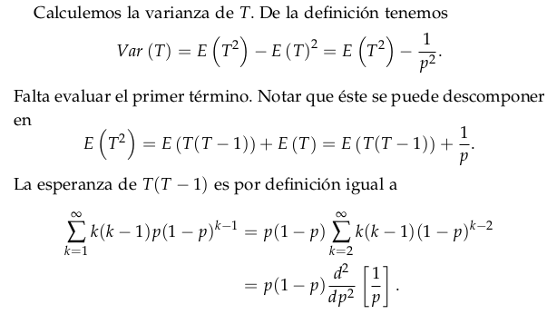
DISTRIBUCIÓN GEOMÉTRICA

Slide 10
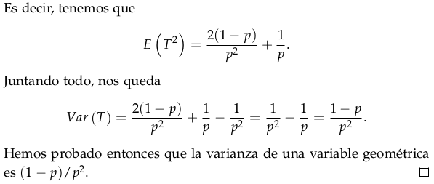
DISTRIBUCIÓN GEOMÉTRICA

Slide 11
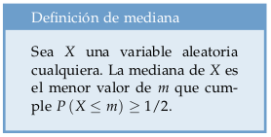
Mediana de una variable aleatoria

Slide 12
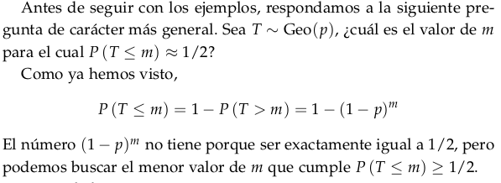
Mediana de la distribución de T

Slide 13
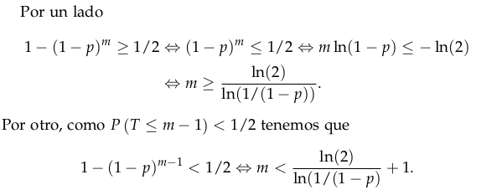
Mediana de la distribución de T

Slide 14

Mediana de la distribución de T

Slide 15
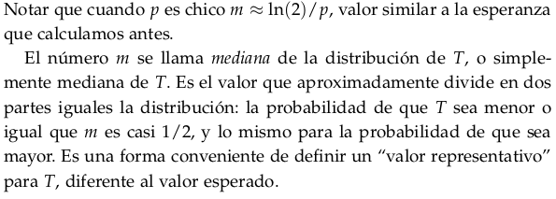
Mediana de la distribución de T

Slide 16
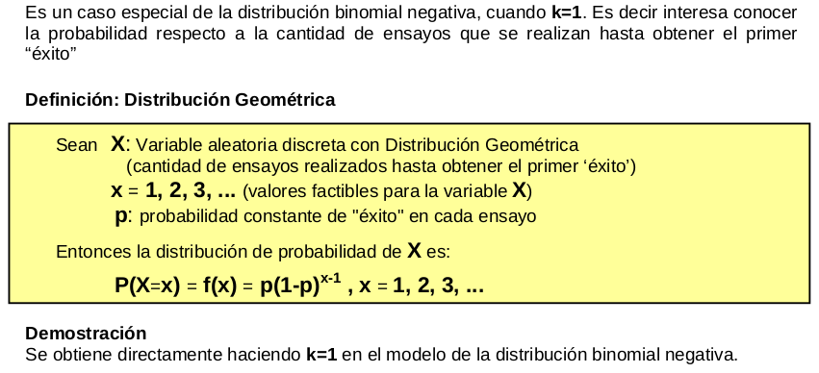
DISTRIBUCIÓN GEOMÉTRICA

Slide 17

MEDIA Y VARIANZA DE LA DISTRIBUCIÓN GEOMÉTRICA

Slide 18
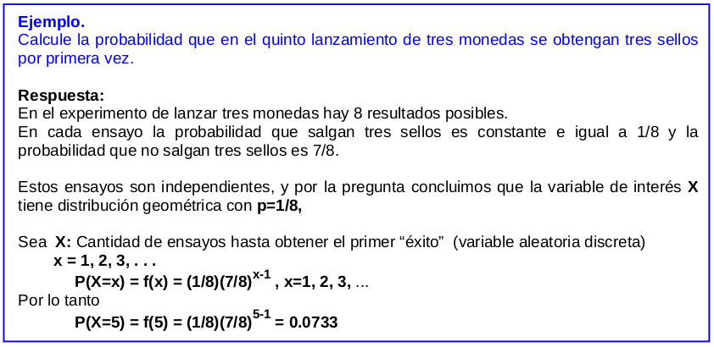
DISTRIBUCIÓN GEOMÉTRICA (EJEMPLO)

Slide 19
DISTRIBUCIÓN GEOMÉTRICA

Slide 20
REFERENCIA(s)
https://math.stackexchange.com/questions/1299465/proof-variance-of-geometric-distribution
Hoel, P. G., & Port, S. C., & Stone, Ch. J. (1971). Introduction to Probability Theory (1/a edición). Houghton Mifflin Company.
Rodriguez Ojeda, L. (2007). Probabilidad y Estadística Básica para Ingenieros. Escuela Superior Politécnica del Litoral, ESPOL, Guayaquil, Ecuador.

